Slide 1
Обновление требований ФГОС к результатам освоения АООП: базовые образовательные технологии и инновации
Дуброва Татьяна Игоревна,
заведующий кафедрой специального и профессионального образования, здорового и безопасного образа жизни
Ульяновск, 2022

Slide 2
Федеральный закон от 29 декабря 2012 года № 273-ФЗ
«Об образовании в Российской Федерации»
Уровни общего образования: дошкольное, начальное общее, основное общее, среднее общее образование (Глава 2, пункт 4)
fgosreestr.ru АООП: Дошкольное образование
fgosreestr.ru АООП: Начальное общее образование
fgosreestr.ru АООП: Основное общее образование

Slide 3
Группы обучающихся с ОВЗ | Варианты АООП НОО
Глухие | 1.1 | 1.2 | 1.3 | 1.4
Слабослышащие и позднооглохшие | 2.1 | 2.2 | 2.3
Слепые | 3.1 | 3.2 | 3.3 | 3.4
Слабовидящие | 4.1 | 4.2 | 4.3 | 4.4
С тяжелыми нарушениями речи | 5.1 | 5.2
С НОДА | 6.1 | 6.2 | 6.3 | 6.4
С ЗПР | 7.1 | 7.2
С РАС | 8.1 | 8.2 | 8.3 | 8.4
Достигается
уровень НОО
Не достигается
уровень НОО

Slide 4
Обновление требований ФГОС образования лиц с ОВЗ:
Освоение всеми обучающимися базовых навыков (в том числе когнитивных, социальных, эмоциональных) и компетенций.
Развитие личностных качеств, необходимых для решения повседневных и нетиповых задач с целью адекватной ориентации в окружающем мире.
Единство учебной и воспитательной деятельности, реализуемой совместно с семьей и иными институтами воспитания.
Личностное развитие обучающихся, в том числе гражданское, патриотическое, духовно-нравственное, эстетическое, физическое, трудовое, экологическое воспитание, ценность научного познания.
Взаимодействие организации с семьей, общественными организациями, учреждениями культуры, спорта, организациями дополнительного образования, детско-юношескими общественными объединениями.

Slide 5
Базовые образовательные технологии и инновации
(идеи и концепции)
Личностное пространство ребенка с ОВЗ в школе и в семье.
Компетентное родительство.
Навигация и консультирование как психолого-педагогическая поддержка ребенка и его семьи.
Навигация жизненная, образовательная, профессиональная.

Slide 6
Модели отношений:
«консультирование», «сопровождение», «поддержка»
Поддержка = сопровождение ?
Поддержка – реализация системы мер, то есть деятельность по оказанию помощи кому-либо, а сопровождение – это «движение вместе, рядом, иногда – чуть впереди, если надо объяснить возможные пути».
Разнообразие деятельности ребенка в семье (семейные обязанности, ценности, роли)
Понимание необходимости программы воспитания и обучения в семье

Slide 7
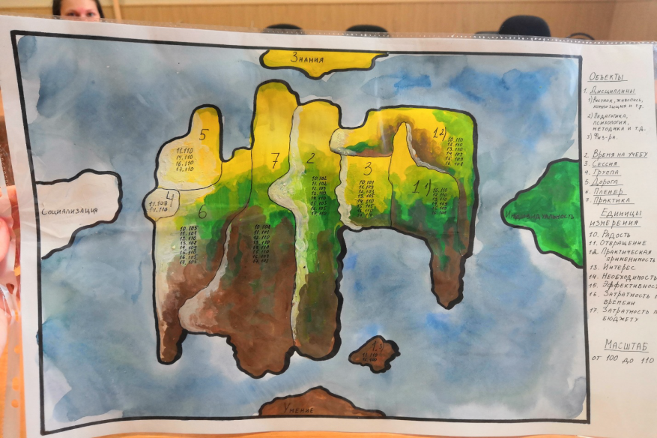
Психологическая резильентность (жизнестойкость, устойчивость, упругость) – способность успешно приспосабливаться в трудных условиях и развивать компетентность в них или приобретать новые навыки, преодолевая трудности.
Понятия «жизненный путь», «перспектива», «маршрут» или «навигация» и «картирование» личностных или профессиональных ресурсов

Slide 8
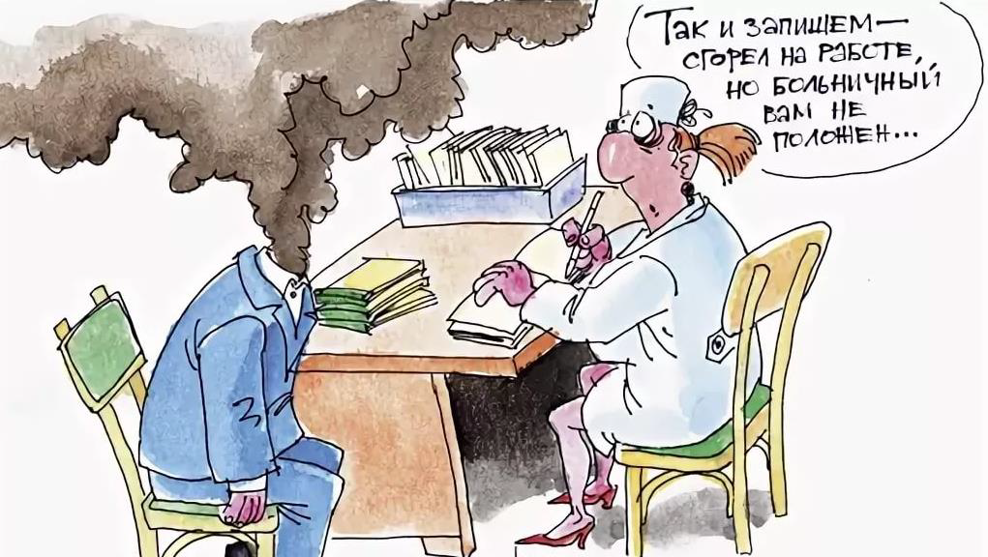
Спасибо за внимание!

